Slide 1



“ Ondernemen met maatschappelijk impact”
Samenwerking Sociaal Domein en lokale ondernemers.
Murat Sinan, beleidsadviseur Werk en Inkomen
Sylvia Heistek, Adviseur Werkgeversdiensten

Slide 2
Waarom is de samenwerking belangrijk?
Ondernemers zorgen voor lokale werkgelegenheid
Werk is vaak de sleutel tot maatschappelijke participatie
Sectoren kampen met personeelstekorten
Het sociaal domein kan ondersteunen bij het vinden en begeleiden van geschikte kandidaten, hiervoor zijn er al lokale en regionale samenwerkingsverbanden en initiatieven

Slide 3
Mensen met een afstand tot de arbeidsmarkt
Het gaat om mensen die (tijdelijk) extra ondersteuning nodig hebben
Denk aan jongeren zonder startkwalificatie, mensen met een arbeidsbeperking, nieuwkomers die de taal niet machtig zijn, of langdurig werkzoekenden
Vaak gemotiveerd en gebaat bij structuur en begeleiding
Vanuit onze adviseurs is ondersteuning mogelijk bij bijvoorbeeld leer- werktrajecten

Slide 4
Wat zijn de mogelijkheden voor ondernemers?
Dienstverbanden zijn niet de enige vorm
Werkervaringsplekken, proefplaatsingen, participatieplaatsen en stages zijn ook mogelijk
Wij kunnen helpen bij matching en begeleiding, vacatures, evenementen.

Slide 5
Beschikbare subsidies en ondersteuning
Scholings- en begeleidingsvoucher: subsidieregeling ten behoeve van opleiding en/of begeleidingskosten voor kandidaten behorend tot de doelgroep, die een werkervaringsplaats of dienstverband krijgen.
Jongerenvoucher:
een eenmalige subsidie die aan een werkgever kan worden verstrekt voor het bieden van een (leer) werkplek aan een jongere tot 27 jaar.
Stimuleringssubsidie:
ondersteuning bij het creëren van extra werkplekken voor kandidaten behorend tot de doelgroep
Loonkostensubsidie:
compensatie wanneer iemand door een (arbeids-)beperking minder productief is
Subsidie beschut werk:
bedoeld voor mensen die intensieve begeleiding nodig hebben, denk aan kosten voor werkplekaanpassingen etc.
Jobcoaching en interne begeleiding:
mogelijk om begeleiding te faciliteren, zowel extern als binnen het bedrijf

Slide 6
Ondersteuning vanuit het Werkgeversservicepunt en (succes)verhalen uit de praktijk
Het Werkgeversservicepunt en het Regionaal Werkcentrum, wat kunnen zij voor u betekenen? Nu en in de toekomst?
Echte verhalen!

Slide 7
Hoe nu verder?
Samenwerking is essentieel voor een toegangkelijke arbeidsmarkt en maken we gezamenlijk maatschappelijk impact
Wij blijven informeren via de nieuwsbrief van Ondernemend Wormerland, maar schroom niet contact met ons te zoeken!

Slide 8
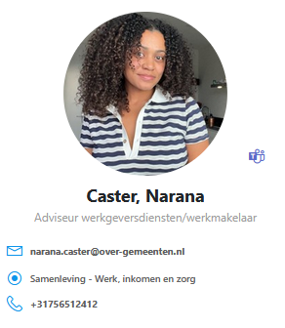
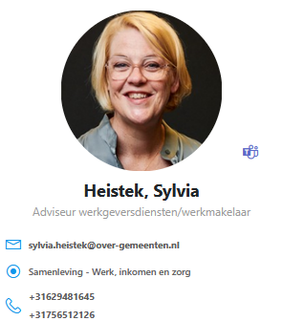
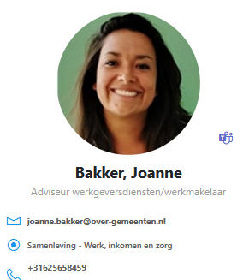
Onze adviseurs wergeversdiensten
Voor al jullie vragen!

Slide 9

Vragen?
Dank voor jullie aandacht

